Slide 1
Фантом РЖД
Аппаратнопрограммный комплекс «Беспилотная лаборатория экологического мониторинга».

Slide 2
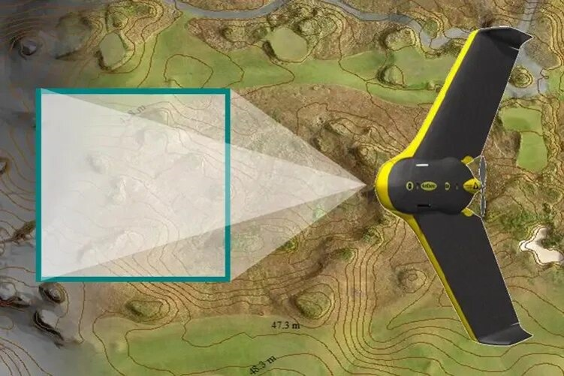
Идея
БПЛА самолетного типа для мониторинга:
Паводков
Оползней
Лесных пожаров
Незаконной вырубки леса

Slide 3
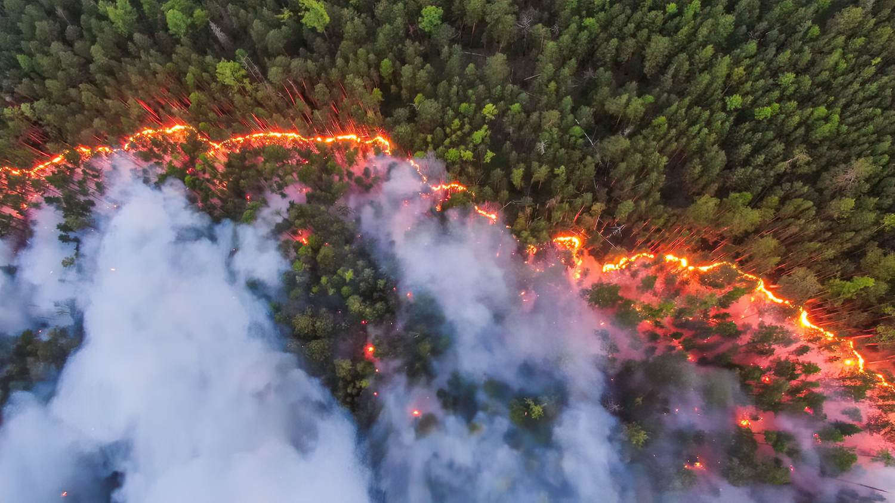
Какие проблемы мы решаем?
Сложность мониторинга отдельных природных явлений.
Отсутствие нужды в использовании дорогостоящих спутников, камер слежения.
Своевременное выявление и объективная
оценка.

Slide 4
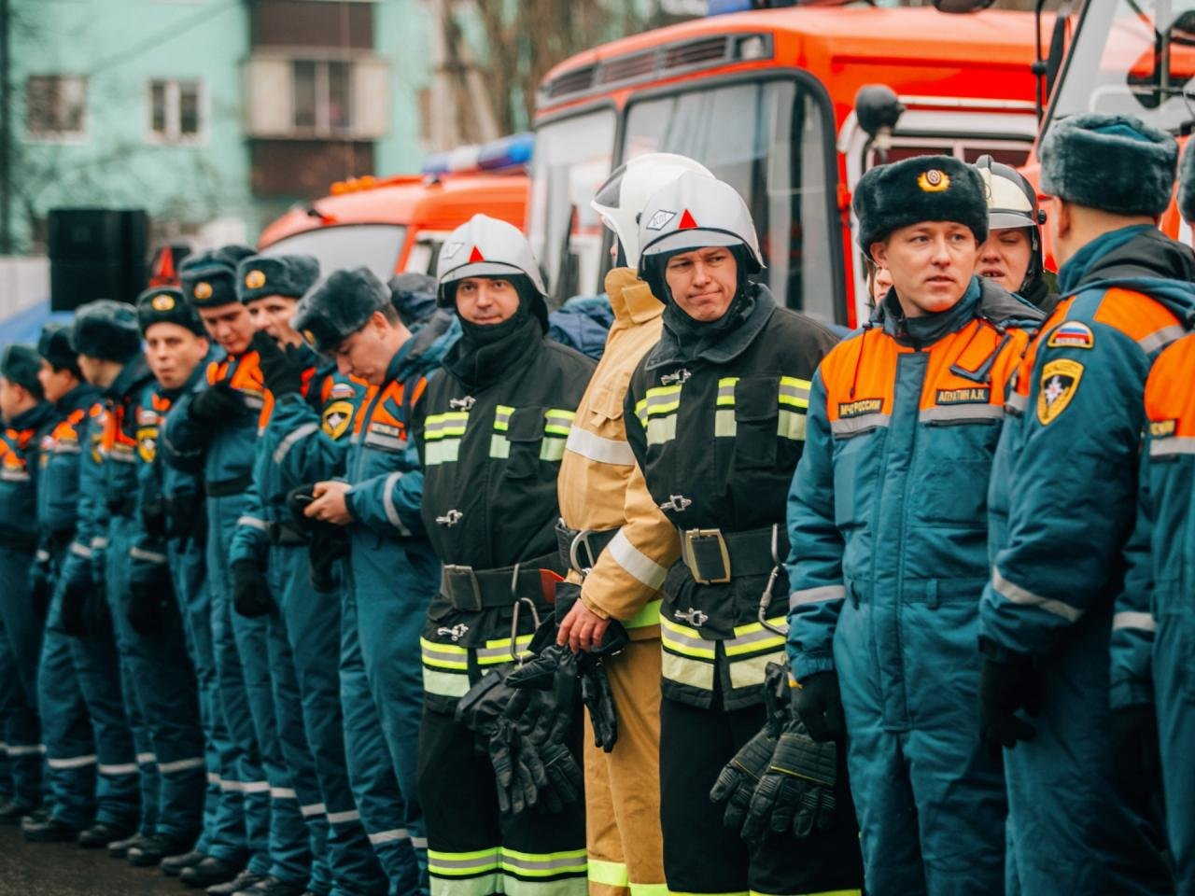
Целевая аудитория
Прокуратура
МЧС
Службы охраны природы
Энергетические компании
Российские железные дороги (мониторинг ЛЭП)

Slide 5
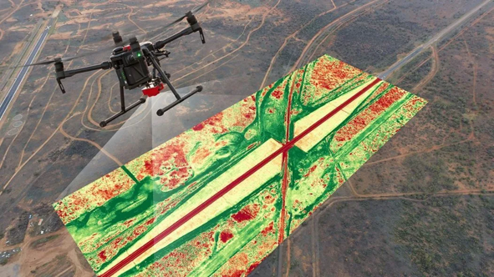
Цели
Создать независимую систему оперативного контроля
за природными ЧС.
Разработать контроль физических факторов на заданной высоте с привязкой к координатам через систему GPS.
Задачи
Разработать, изготовить и написать ПО для Аппаратнопрограммного комплекса «Беспилотная лаборатория экологического мониторинга».

Slide 6
Основные конкуренты
Конкурент | + | -
Система спутниковой фиксации | - Качество фото со спутника - Обработка данных - Срок службы | - Дороговизна эксплуатации - Зависимость от облачности и погодных условий - Недостаточная оперативность
Малая авиация | - Оперативность получения - Можно эксплуатировать в разных погодных условиях | - Дороговизна эксплуатации - Заработная плата пилотам - Сложность обработки данных - Дороговизна обслуживания
Наш проект | - Качество фото - Функциональность и использования разного навесного оборудования в зависимости от задач - Возможность использования ИИ для обработки данных Возможность добавления новых модулей - Легкость эксплуатации - Более дешёвый аппарат по сравнению с аналогами - Возможность использования нескольких аппаратов | - Длительность полета - Для использования нужно пройти специальное обучение для работы с аппаратом

Slide 7
Отличительные особенности продукта
1. Легкость эксплуатации позволяет использовать учтройство в различных местностях.
3. Побор модулей под поставленные задачи, обеспечивают универсальность решения.
2. Объединение плюсов конкурентов.
4. С помощью ИИ обработка данных будет производится строго поставленной задаче.

Slide 8
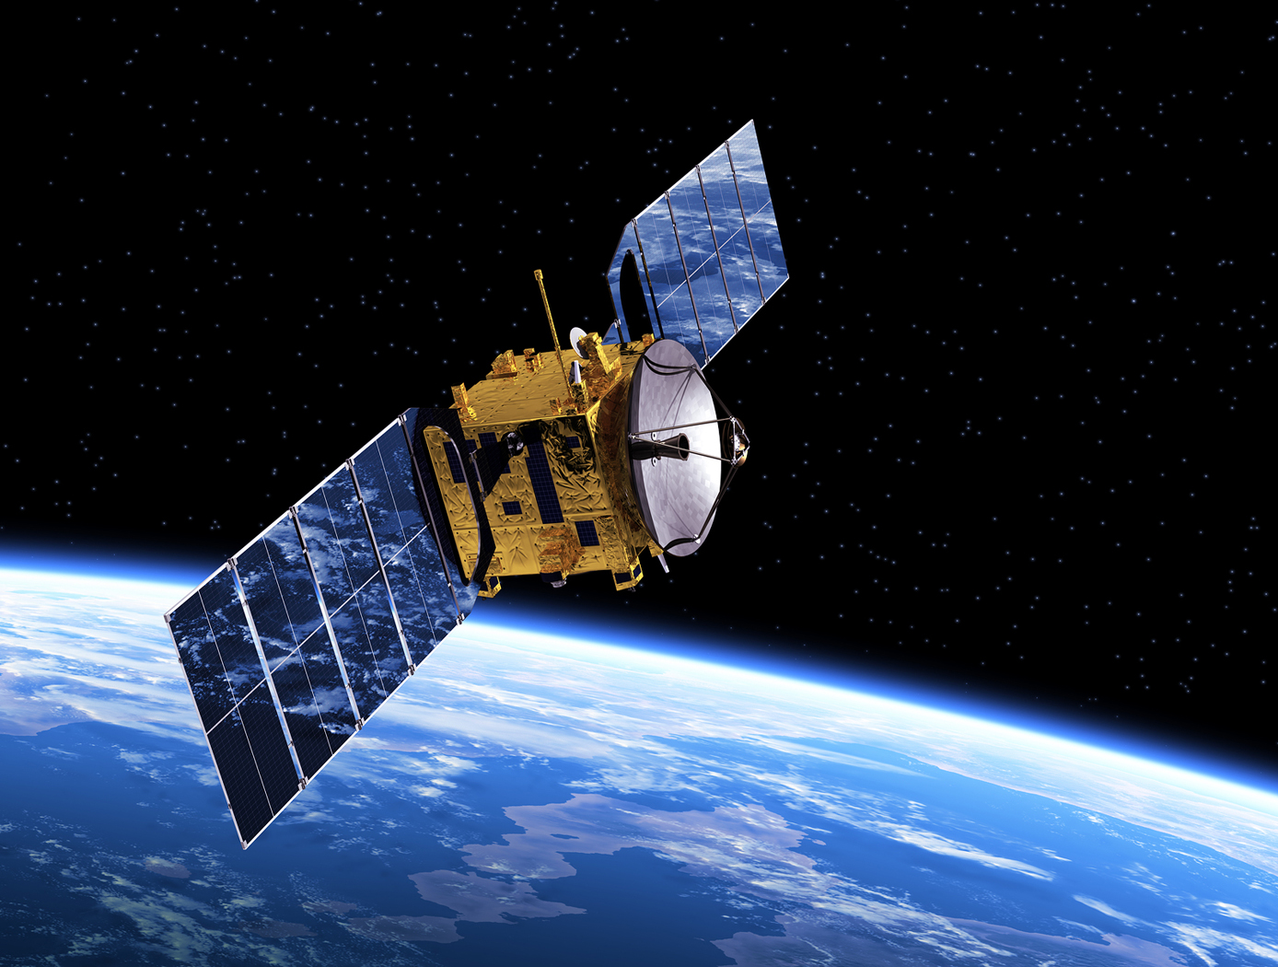
Конкурентные преимущества
Плюсами использования спутников является: - На 1 снимке помещается намного больше территории
- Срок их службы - Качество фото
Плюсы использования малой авиации: - Независимость от погодных условий - Дальность и время полета - Оперативность обработки данных

Slide 9
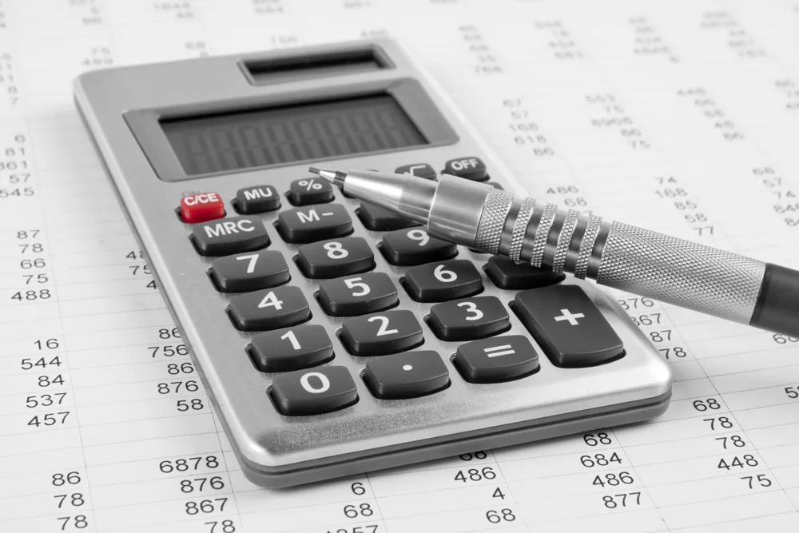
Бизнес-модель
Себестоимость изделия составляет: 846 969,84 руб
Рыночная стоймость: 1,5-2 млн руб
Заработок на курсах повышения квалификации для предприятий - 20 000 рублей
Отсутствие аналогов на рынке с подобным функционалом.
2. Подбор подходящих модулей под задачи заказчика.

Slide 10
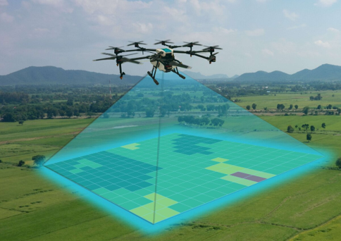
Беспилотная лаборатория экологического мониторинга
Разработаны две летных модели для испытаний летных характеристик аппарата, дальности полета и его поведения в разных погодных условиях.
Подобрали оптимальное навесное оборудование.
Проектируются крепежи для навесного оборудования в зависимости от задач

Slide 11
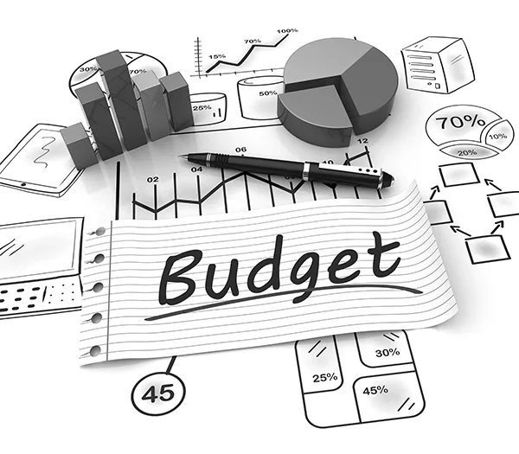
Бюджет для дальнейшей разработки
1 270 000 руб для
Закупки навесного оборудования
Доработки и тестировки нашего аппарата
Создания прототипов

Slide 12
Почему именно мы?
1
Наличие экспериментально-производственной базы.
2
Запатентована технология ИИ для прогнозирования лесных пожаров.
3
Краевое научное сообщество финалистов и тренеров Кибердром 2022.

Slide 13









Команда
Ходжер Алексей
Поиск Информации
Курдюмов Владислав
Поиск партнеров
Рейно Артем
Разработка БПЛА
Мустафин Алмаз
Техническая часть
Решетникова Екатерина
Описание проекта, экономическая часть
Шибаев Роман
Программная часть
Попов Михаил
Программная часть
Иманаков Павел
Описание проекта

